Slide 1
Дисидентський рух у СРСР
Підготувала учениця 2 фіз-мату Доля Вікторія

Slide 2
План:
1.Що таке дисиде́нтський ру́х? 2. Зародження дисидентського руху 3.” Шістдесятники” 4. Прояви дисидентства 5. Релігійне дисидентство 6. Придушення дисидентства 7.Висновки 8. Список використаної літератури

Slide 3
Дисиде́нтський ру́х — рух, учасники якого в СРСР виступали за демократизацію суспільства, дотримання прав і свобод людини, в Україні — за вільний розвиток української мови та культури, реалізацію прав українського народу на власну державність.

Slide 4
Зародження дисидентського руху
Солженіцин Олександр

Slide 5
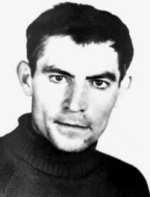
Шістдесятники
Лі́на Косте́нко
Васи́ль Сту́с
Іва́н Драч

Slide 6
Прояви дисидентства

Slide 7
Релігійне дисидентство
Йо́сип Тереля
Російська православна церква

Slide 8
Придушення дисидентства
Комітет державної безпеки СРСР (КДБ СРСР)

Slide 9
Список використаної літератури:
«Про специфіку руху опору 60-70 років» Дзюба І. Інтернаціоналізм чи русифікація? Мюнхен, 1968. Чорновіл В. Лихо з розуму. Париж, 1968. Українські юристи під судом КДБ. Мюнхен, 1970.

